Slide 1

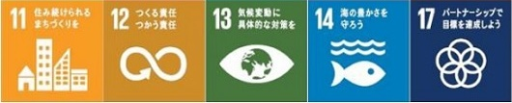
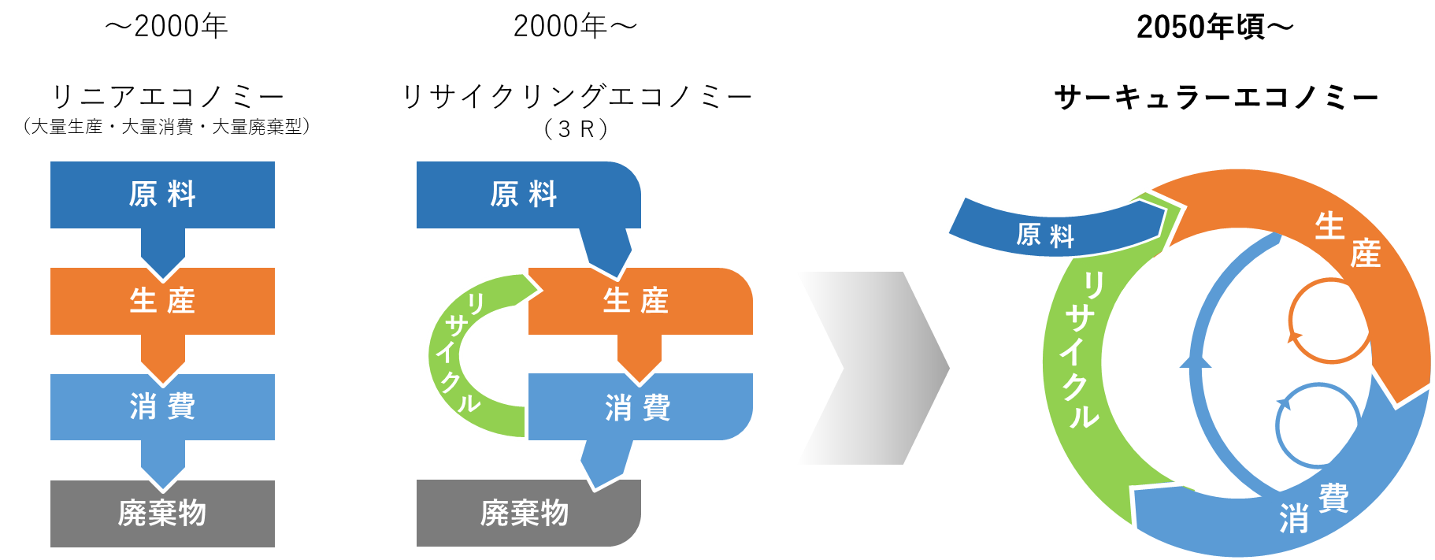
循環型社会推進計画の策定について（部会報告案）の概要
参考資料１
１ 計画の位置づけ
４ 次期計画の計画期間・目標
・「廃棄物の処理及び清掃に関する法律」に基づく都道府県廃棄物処理計画(第５条の５)
・「大阪府循環型社会形成推進条例」に基づく施策の基本方針(第6条)、各主体の行動指針(第８条)
府の現状を考慮しつつ、国の「第四次循環型社会形成推進基本計画(2018年6月)」や「プラスチック資源循環戦略(2019年5月)(以下「プラ戦略」という。)」の目標や府の関連計画等を踏まえ、以下のとおり設定することが適当
○計画期間 2021～2025年度
○目 標
２ 現計画の目標達成状況
目標項目 | 一般廃棄物 |  |  | 産業廃棄物
 | 2014 年度実績 | 2019 年度実績 | 2020 年度目標 | 2014 年度実績 | 2019 年度実績 | 2020 年度目標
排出量(万トン) （生活系） （事業系） | 318 (189) (129) | 308 (182) (126) | 278 (172) (107) | 1,518 | 1,357 | 1,534
再生利用率(％) | 13.8 | 13.0 | 15.8 | 32.0 | 32.4 | 32.2
最終処分量(万トン) | 39 | 37 | 32 | 38 | 40 | 37
1人1日当たり生活系 ごみ排出量(g/人・日) | 451 | 450 | 403 | ― | ― | ―
 | 目標項目 |  | 2019年度実績 | 2025年度目標 |  | 目標設定の考え方
一般廃棄物 | 排出量(万トン) |  | 308 | 276 | (▲11%) | 国の削減目標(2018年度比▲11%)と同等
 | 再生利用率(％) |  | 13.0 | 17.7 | (+4.7) | 最終処分量の目標(31万ﾄﾝ)を達成できる資源物分別収集量(プラスチック、紙ごみ等)を設定
 | 最終処分量(万トン) |  | 37 | 31 | (▲16%) | 国の削減目標(2018年度比▲17%)と同等
 | 1人1日当たり生活系ごみ排出量(g/人・日) |  | 450 | 400 | (▲11%) | 排出量の目標値から、国の目標(440g/人・日) より少ない目標を設定
産業廃棄物 | 排出量(万トン) |  | 1,357 | 1,368 | (+1%) | 国の目標や府の現状を考慮しつつ、新型コロナウイルスにより低下した産業活動の回復、一般廃棄物に混入している事業系廃プラスチック類の算入を見込んだうえで、建設混合廃棄物の発生抑制、プラスチックの有効利用の取組効果により目標を設定
 | 再生利用率(％) |  | 32.4 | 33.2 | (+0.8)
 | 最終処分量(万トン) |  | 40 | 33 | (▲18%)
プラスチックごみ | 容器包装 プラスチック (一般廃棄物) | 排出量(万トン) | 24 | 21 | (▲14%) | プラ戦略の目標(2030年までにワンウェイプラスチック25%削減)の達成を見据えた目標を設定
 |  | 再生利用率(％) | 28 | 50 | (+22) | プラ戦略の目標(2030年までに容器包装プラ6割リサイクル等)の達成を見据えた目標を設定
 | プラスチック (一般廃棄物・ 産業廃棄物) | 焼却量(万トン) | 47 | 36 | (▲23%) | 容器包装・製品プラスチックの削減・分別排出等の効果を見込んだ目標値
 |  | 有効利用率(％) | 88 | 94 | (+6) | プラ戦略の目標(2035年までに使用済みプラスチック100%有効利用)の達成を見据えた目標を設定
○一般廃棄物
・排出量、最終処分量、１人１日当たり生活系ごみ排出量：人口が想定より減少していない他、食品ロスと資源化可能な紙ごみの削減が進まず、本来産業廃棄物である事業系廃プラスチックの混入量が増加したため、目標を達成できない見込み
・再生利用率：紙類の資源化量が減少したことなどから目標を達成できない見込み
○産業廃棄物
・排出量、再生利用率：2008年のリーマンショック以降、経済活動の伸びに伴い排出量が増加傾向であったが、排出抑制や再生利用の取組により、目標を達成できる見込み
・最終処分量：建設混合廃棄物の発生抑制が進まなかったことや、産業廃棄物の排出量の多い主要３業種（建設業、製造業、電気・水道業）以外の業種でわずかに増えたこと等により、目標を達成できない見込み
注）目標欄の（ ）は2019年度からの増減
３ 目指すべき循環型社会の将来像（2050年）
５ 取り組むべき施策（主なもの）
「環境総合計画の策定にあたっての基本的事項について(大阪府環境審議会答申)(2020年11月)」の考え方を踏まえ、以下のとおりとすることが適当
大阪から世界へ、現在から未来へ 府民がつくる暮らしやすい資源循環型社会
○世界中の人々が知恵を出し合い、これからの世界を共創していく場となる、2025年大阪・関西万博を経て、2030年には３Rの取組が一層進み、生じた廃棄物はほぼ全量が再生資源やエネルギーとして使用
○さらに2050年には、ESG投資が一層進み、シェアリングサービスが社会に浸透し、サーキュラーエコノミーに移行して、できるだけ少ない資源で最低限必要な物が生産され、全ての府民が持続可能なライフスタイルを実践。また、プラスチックごみはリデュース、リユース又はリサイクル、それが技術的・経済的な観点等から難しい場合には熱回収も含め100%有効利用し、海に流出しないよう適切に管理され、「大阪ブルー・オーシャン・ビジョン」を達成
項目 | 取り組むべき施策
(１) リデュース・ リユース | ・ごみ処理有料化の促進（有料化の先行事例を踏まえた未実施市町村への働きかけ等） ・食品ロス削減推進計画に基づく食品ロスの削減（食べ残しを減らす行動例の紹介、事業者の商慣習の見直し等） ・事業系の資源化可能な紙や一般廃棄物に混入している廃プラスチック類の削減（市町村への搬入規制等働きかけ、デジタル化促進） ・事業者による産業廃棄物の排出抑制の促進（設計段階から分別排出やリユース・リサイクルしやすい素材などを使った建築物の普及、製造工程のIoT化による原料使用の効率化の促進等）
(２) リサイクル | ・資源化できる紙の分別・リサイクルの促進（市町村への分別収集や集団回収の働きかけ、府民啓発等） ・建設廃棄物の再資源化の促進（工事現場における分別排出徹底の周知・指導、分別事例の情報発信等）
(３) プラスチック ごみ対策 | ・マイ容器(飲食品、日用品)使用可能店舗の情報発信等によるワンウェイプラスチックの削減 （簡易包装・詰め替え・量り売り等の促進、マイボトルの普及、イベントにおけるリユース食器の使用促進等） ・プラスチック製容器包装の分別・リサイクルの一層の推進（未実施市町村への働きかけ、分別排出の府民啓発等） ・製品プラスチックの分別・リサイクルの実施（全市町村への分別収集の働きかけ） ・より質の高いリサイクルの促進（マテリアルリサイクルなどが可能な処理業者の情報発信等）
(４) 適正処理 | ・一般廃棄物処理の広域化（広域化に関するコーディネート）、最終処分場の確保（大阪湾フェニックス事業） ・産業廃棄物適正処理の徹底（排出事業者、処理業者等への立入検査・指導、不適正処理の未然防止） ・災害発生時における廃棄物処理の備え（市町村計画の策定支援、相互支援体制の構築）
修理・
再販売等
生産ロスの
再利用等
計画策定にあたっては、府の関連計画(食品ロス対策等)との整合や環境分野以外(教育、商工等)との連携等に留意
６ 計画の進行管理
リユース
各主体の取組を推進するため、目標項目及び進行管理指標の進捗状況を毎年度(産業廃棄物は目標年度)ホームページ等で公表
一般廃棄物 ： 1人1日当たり事業系ごみ排出量、事業系資源物を含めた再生利用率
産業廃棄物 ： 排出量から減量化量を除いた再生利用率・最終処分率
プラスチックごみ： プラスチック排出量・再生利用量・最終処分量・単純焼却量、生活系焼却ごみのプラスチック混入率
進行管理
指 標
オランダ政府「From a linear to a circular economy」を参考に作成

